Slide 1
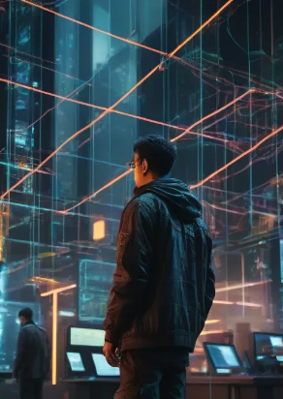
Искусственный интеллект — новый цифровой помощник профсоюзного лидера
Погомий С.Л.,
заведующий организационным отделом
КРО Профсоюза

Slide 2
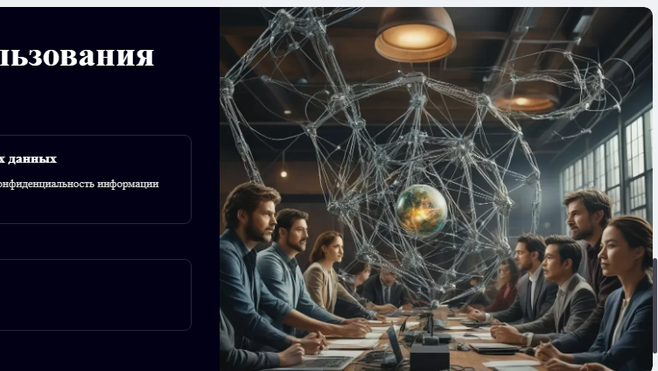
Почему это важно сейчас
Технологии меняют ожидания членов профсоюза: оперативность ответов, доступность услуг и понятный контент. Те лидеры, кто адаптируется — будут сильнее защищать права и удерживать активность рабочих коллективов.
Экономия времени на рутинных задачах
Повышение вовлечённости разных возрастов
Превентивная аналитика конфликтов

Slide 3
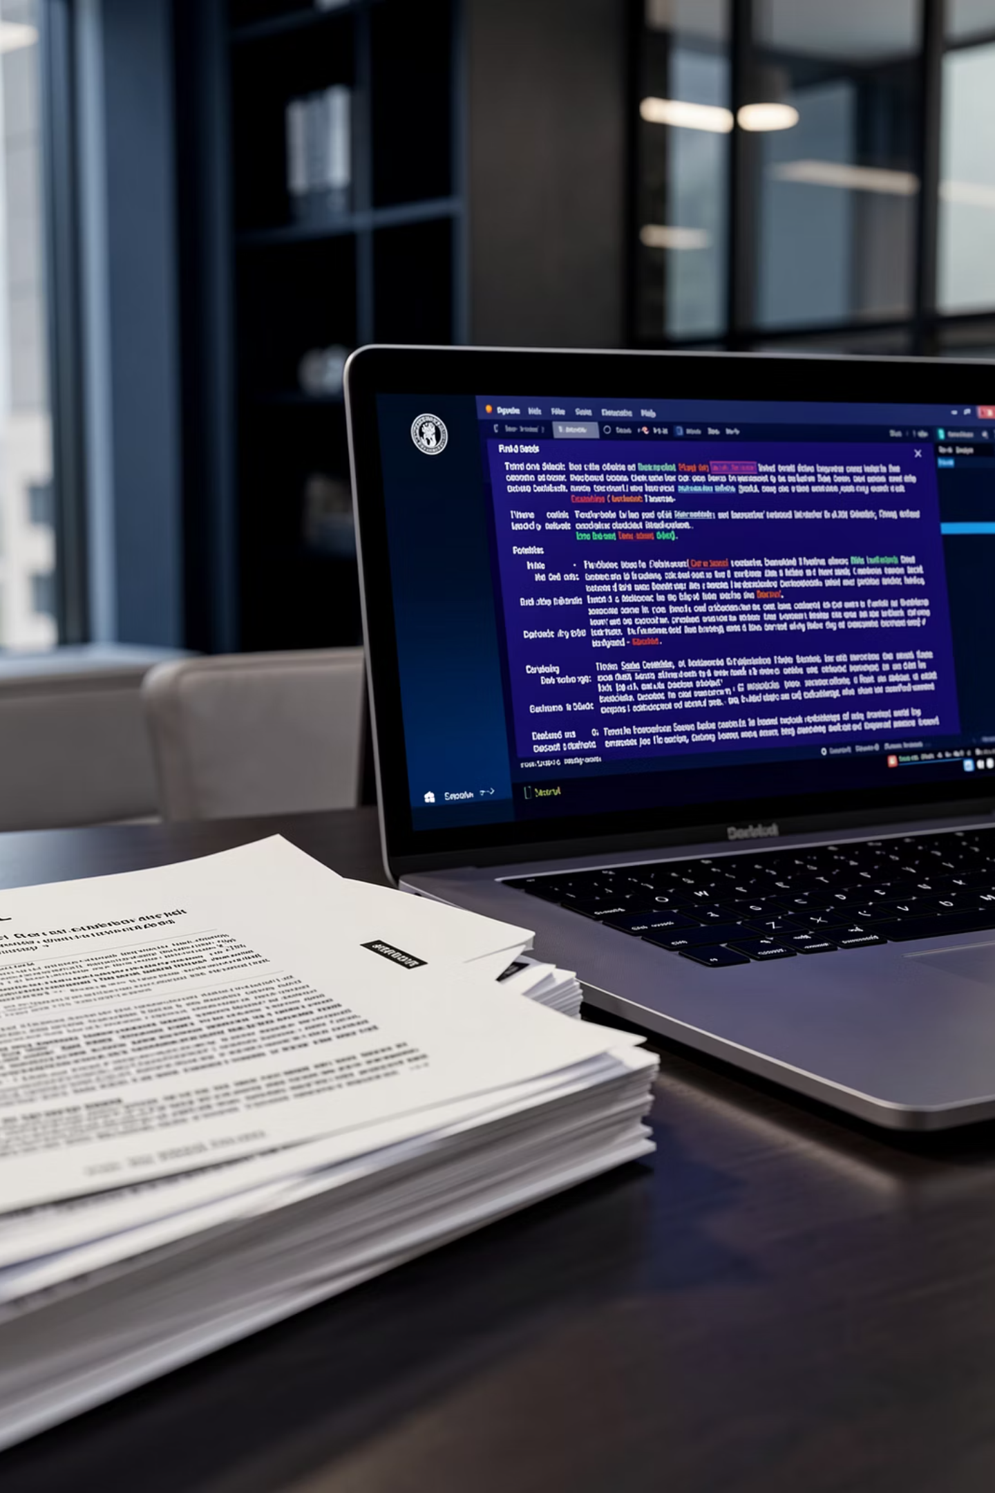
Юридическая помощь
и анализ документов
1
2
Что делает ИИ
Практическая выгода
Быстро сканирует коллективные договоры и локальные акты на предмет рисков и ущемления прав.
Освобождает юриста от рутинного вычитывания страниц — время на стратегию и судебную подготовку.
3
Как применять
Загружаете договор — получаете сводку проблемных пунктов, список релевантной практики и варианты формулировок для переговоров.

Slide 4
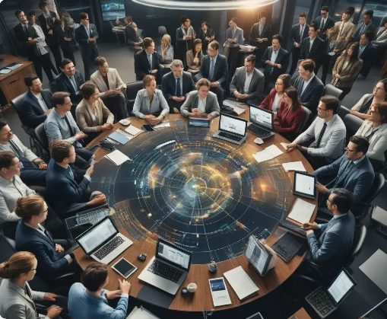
Коммуникация и вовлечённость
ИИ помогает говорить на языке молодых и старших коллег:
создавать цепляющий контент, адаптировать сообщения и поддерживать круглосуточный доступ к информации через чат‑бота.
Автогенерация постов и листовок, адаптированных по аудитории
Чат‑бот в мессенджере — быстрые ответы по льготам и процедурам
Рост лояльности и снижение нагрузки на активистов

Slide 5
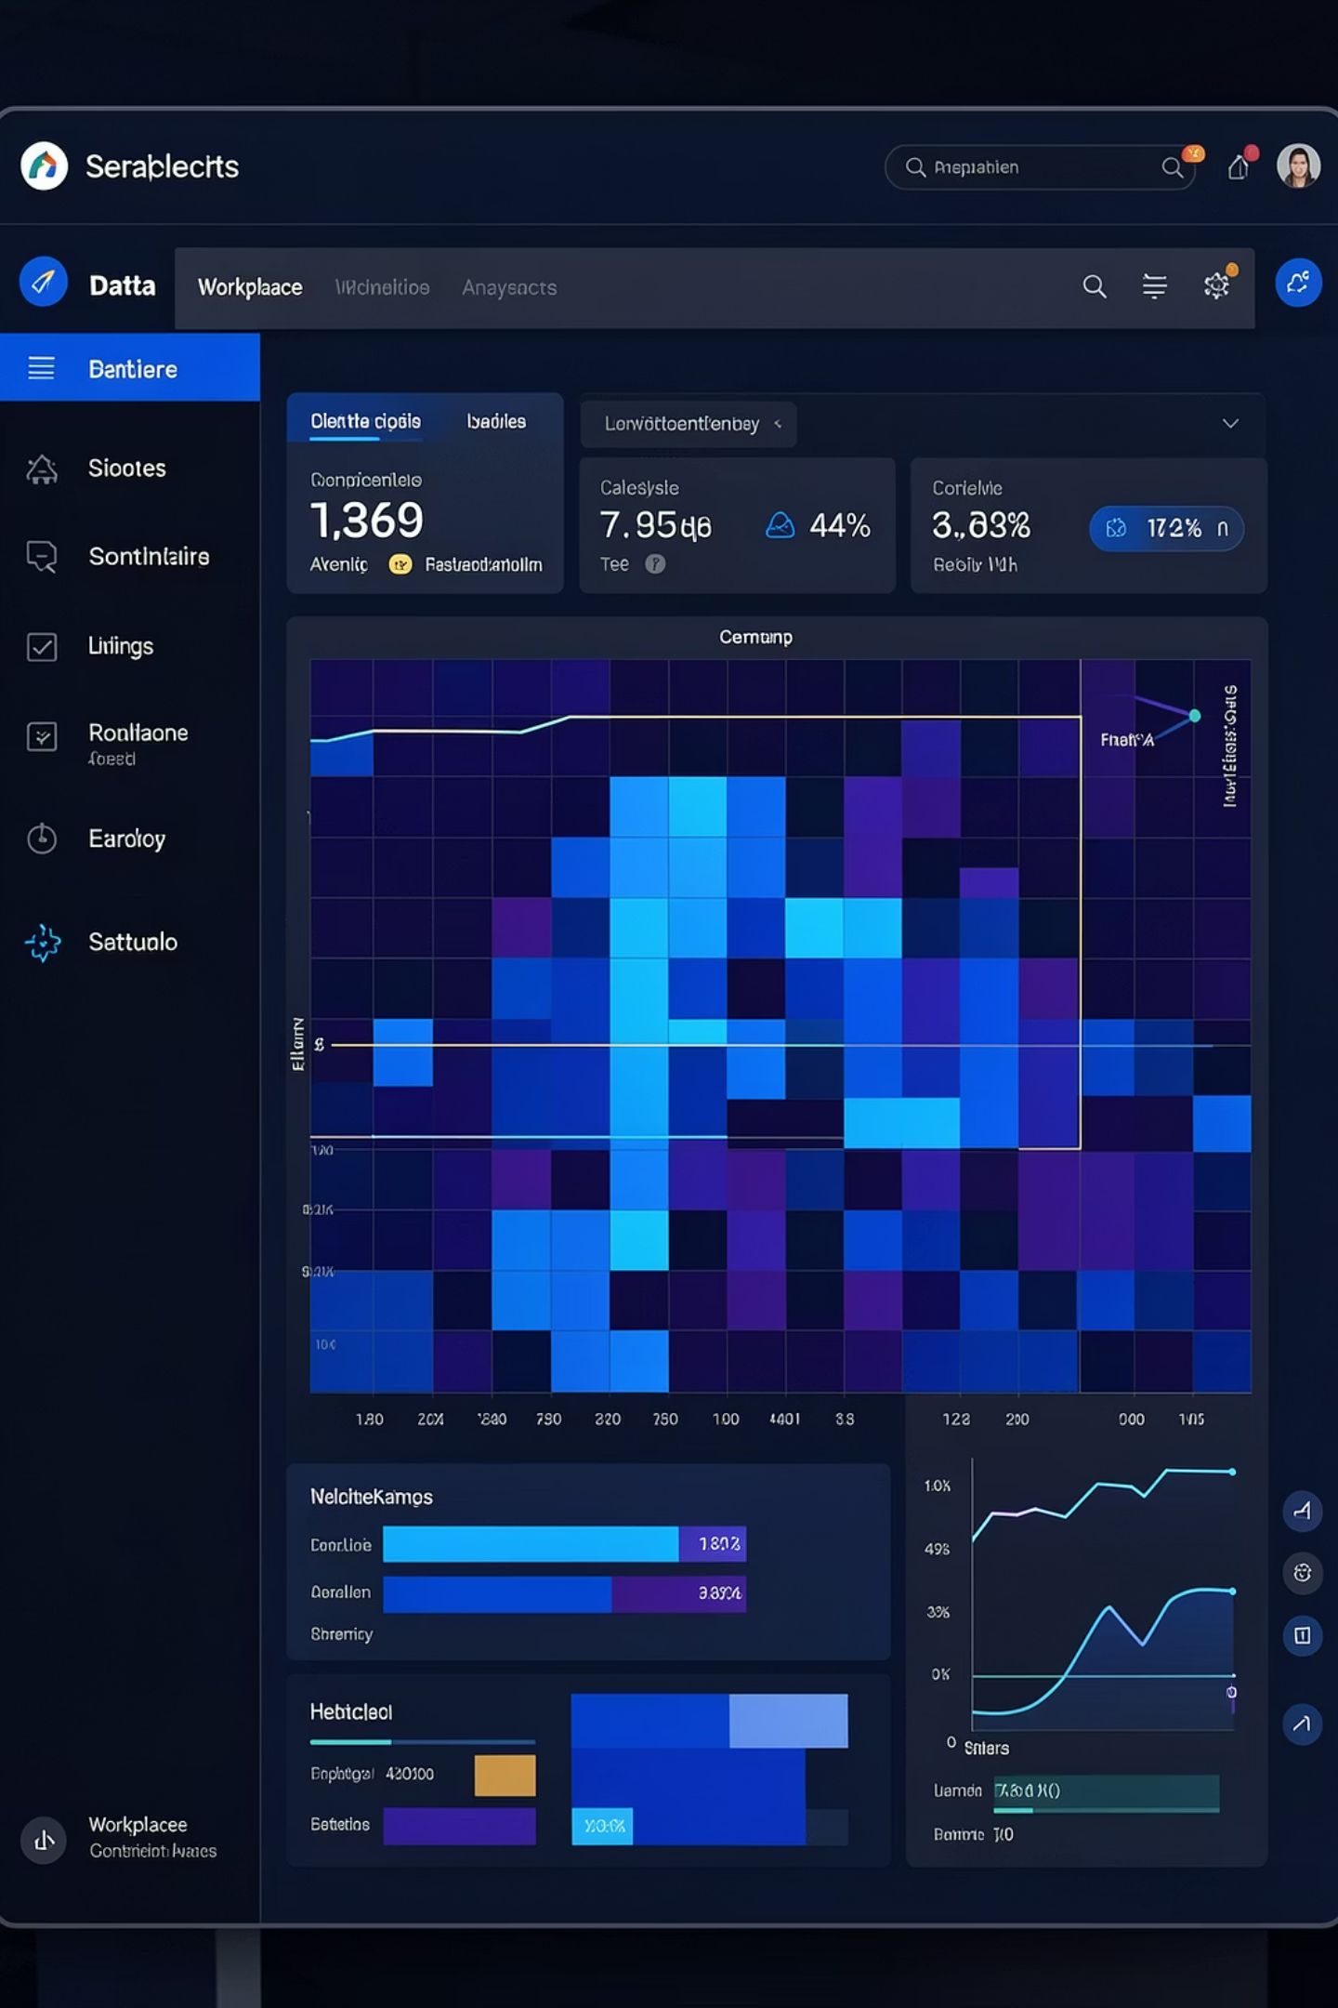
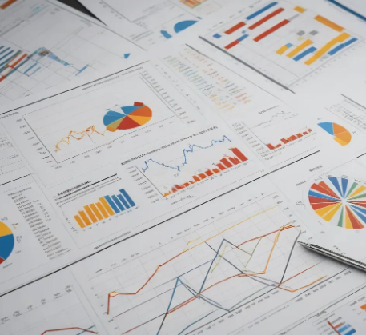

Прогнозирование и аналитика - профилактика конфликтов
Анализ обращений, настроений и текучести позволяет выявлять «горячие точки» в коллективе раньше,
чем произойдут увольнения или забастовки.
Это инструмент превентивной работы и аргументации при переговорах.
Пример: мониторинг упоминаний ключевых тем + снижение удовлетворённости в отделе — сигнал к визиту уполномоченного.

Slide 6
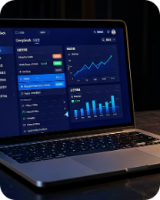
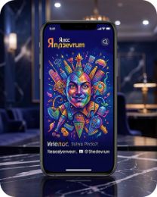
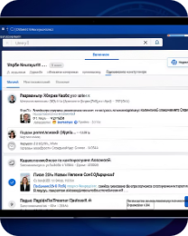
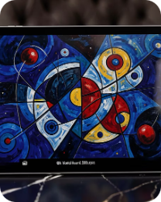
Практические ИИ-инструменты, уже полезные для профсоюзов
DeepSeek
Шедеврум
«Нейроюрист»
Kandinsky
Бесплатная нейросеть
с функцией «DeepThink» для логических цепочек. Подходит для подготовки аргументов и анализа документов.
Генерация изображений и клипов для агитации, афиш и социальных постов.
Анализ правовой базы с ссылками на документы «Гарант». Важен для быстрой проверки положений договора. Ограничение:
20 бесплатных запросов
в месяц.
Создаёт профессиональные иллюстрации для газет и афиш — удобно для региональных активистов и мероприятий.

Slide 7
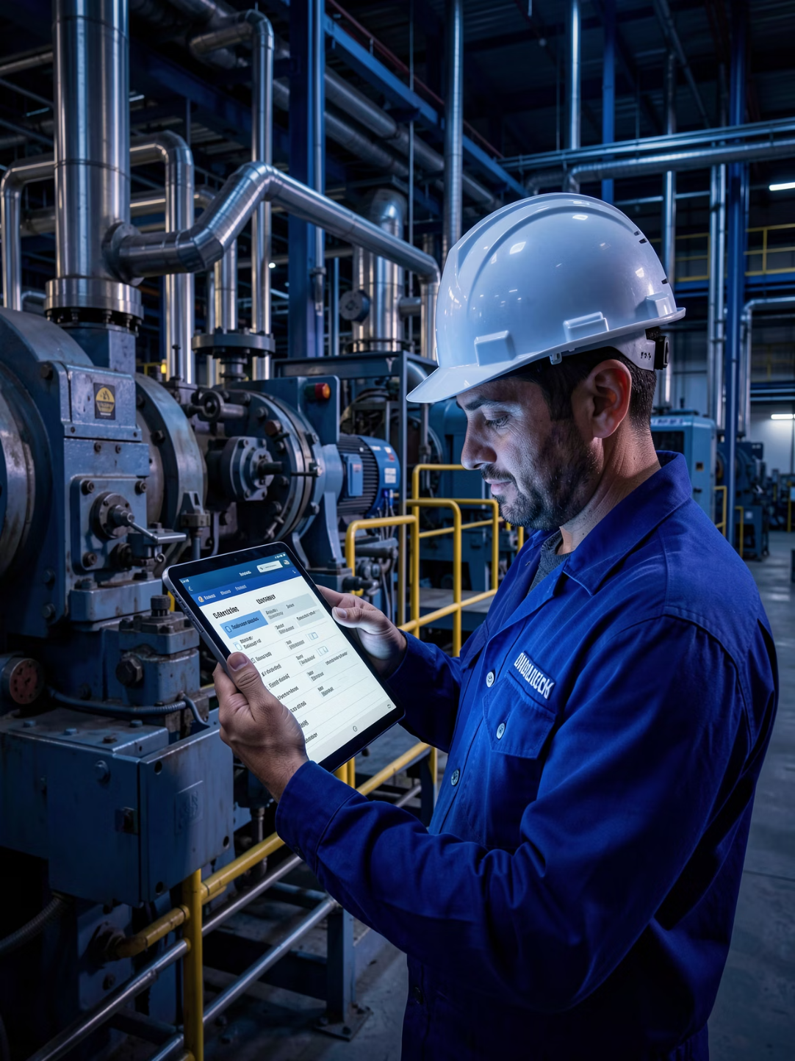
Специализированные решения: охрана труда и узкие задачи
Существуют нейросети, сфокусированные на охране труда и нормативных требованиях. Они помогают уполномоченным быстро получить консультацию по нормам и подготовить инструкции для коллег.
Ускоряет проверку соответствия нормам
Генерирует инструкции и памятки
Поддержка подготовки обучающих материалов

Slide 8
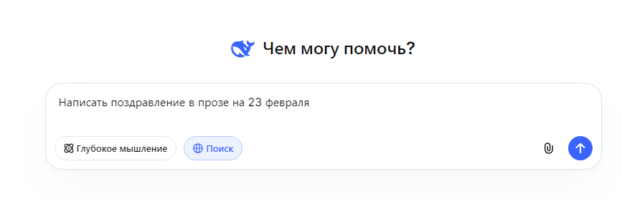
Искусственный интеллект в информационной работе Профсоюза
Создание текстового контента

Slide 9
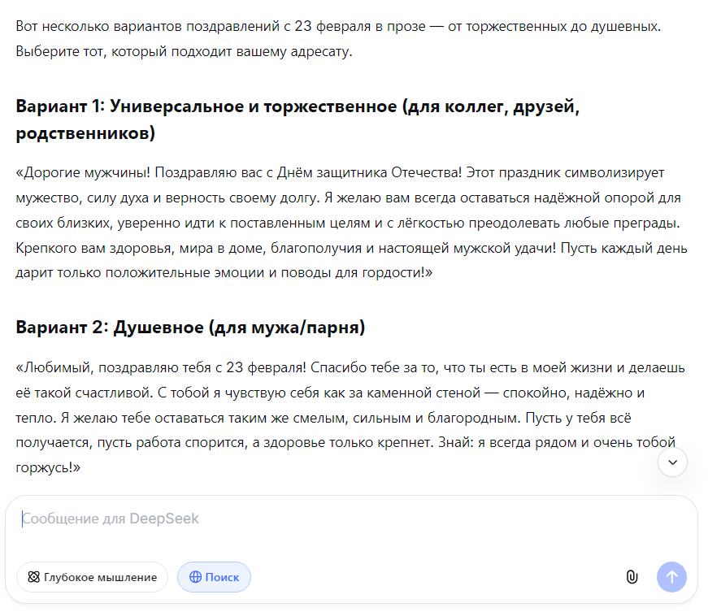
Создание текстового контента

Slide 10
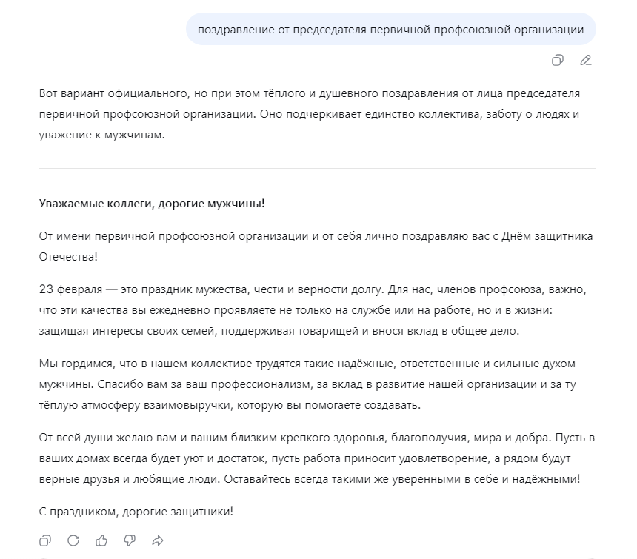

Slide 11
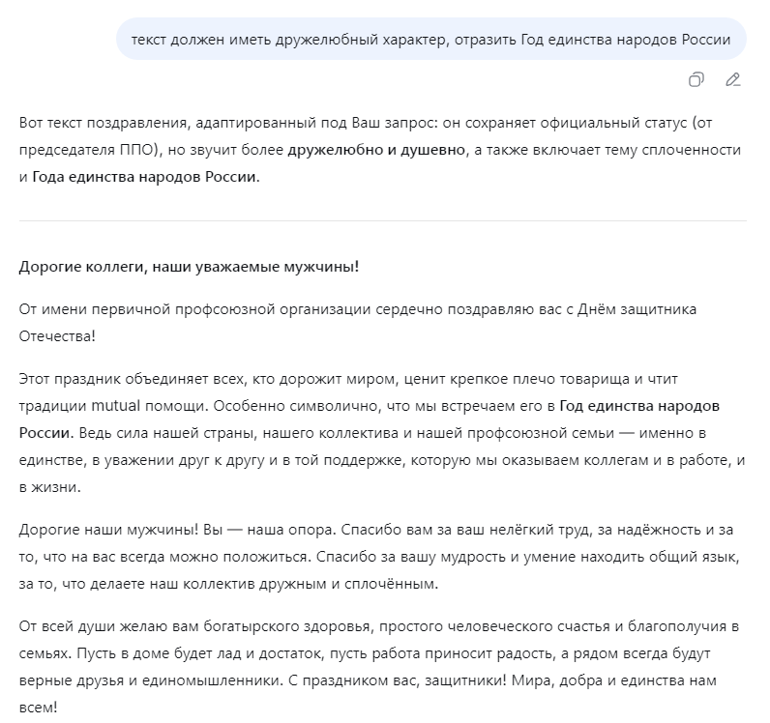

Slide 12
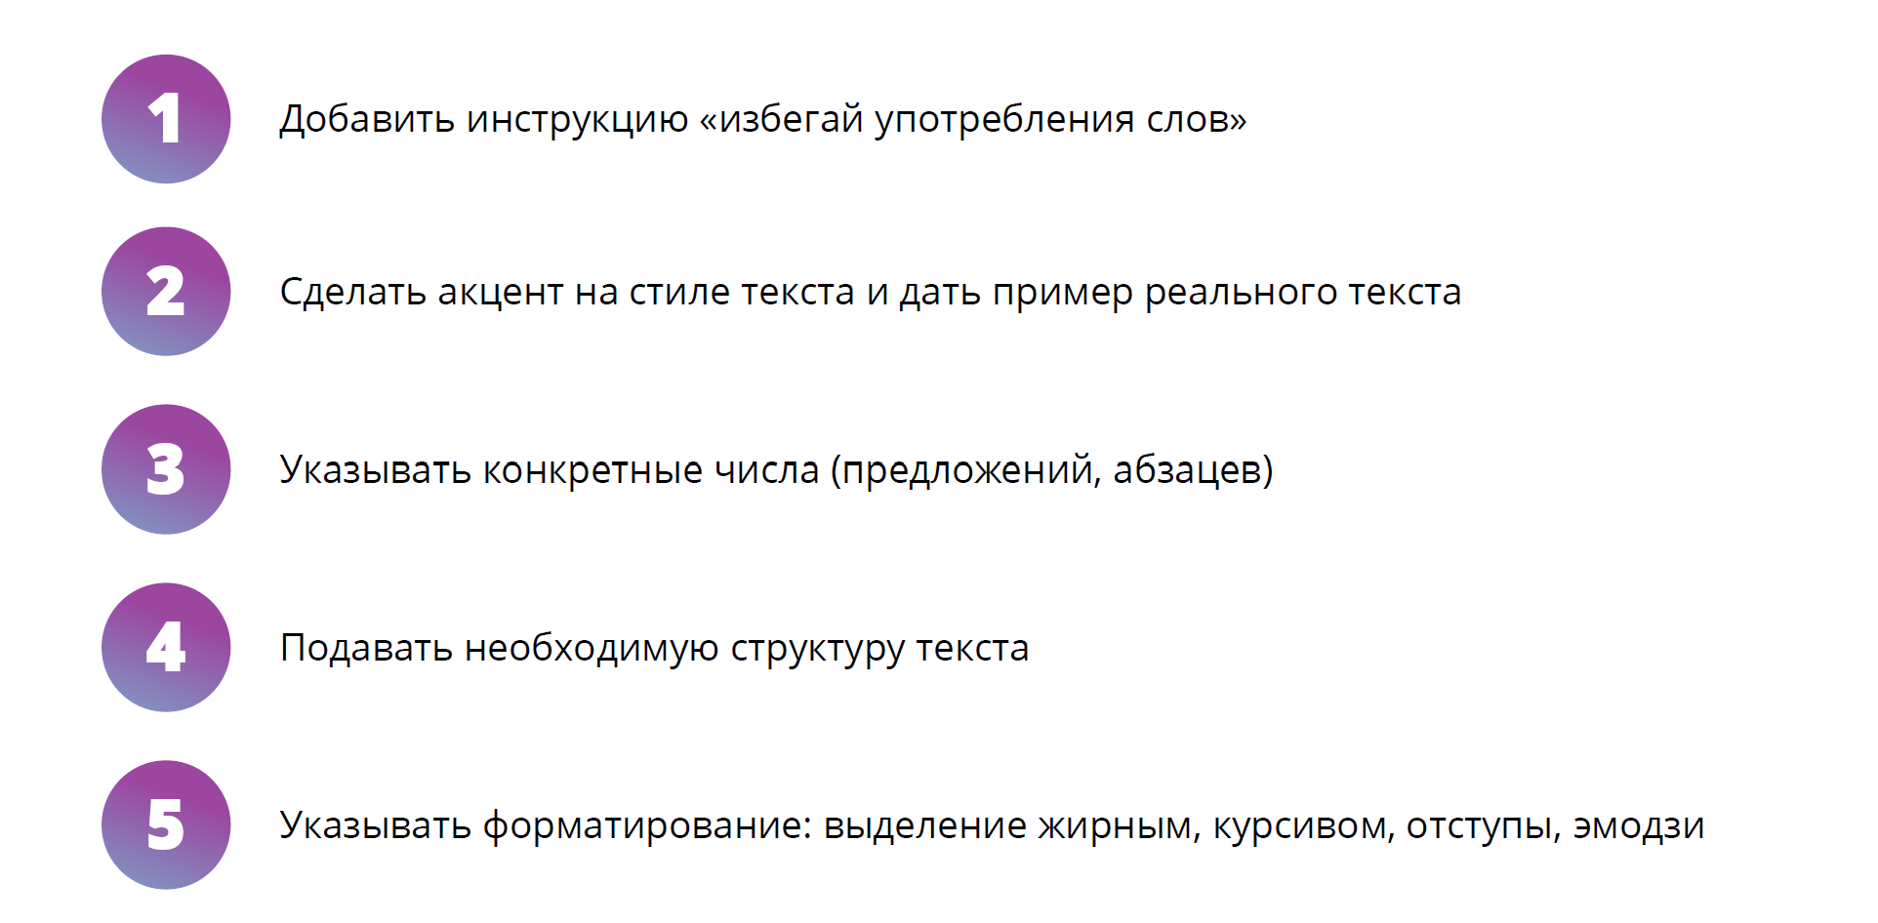
Генерируем уникальный текст
Избегай использования фраз:
"позволяет", ."такие, как",
"таких, как", "являются",
"также", "может быть",
"имеют решающее значение",
"что способствует"
1
2
3
Используй отступы, абзацы,
форматирование жирным
или курсивом, списки, эмодзи.
4
Используй молодежный
и понятный информационный
стиль
5
Варьируй структуру предложений.

Slide 13
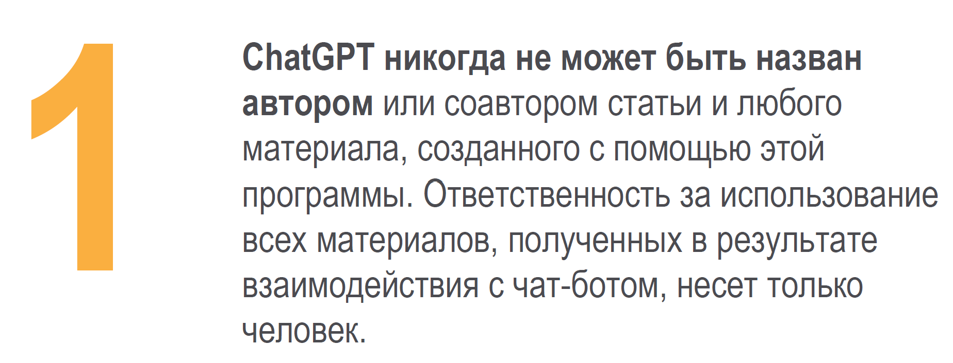
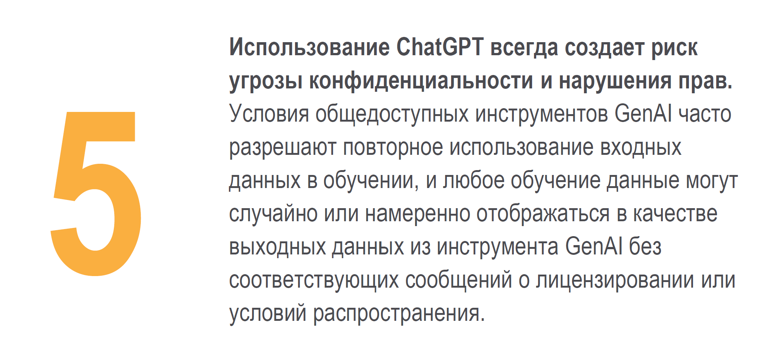
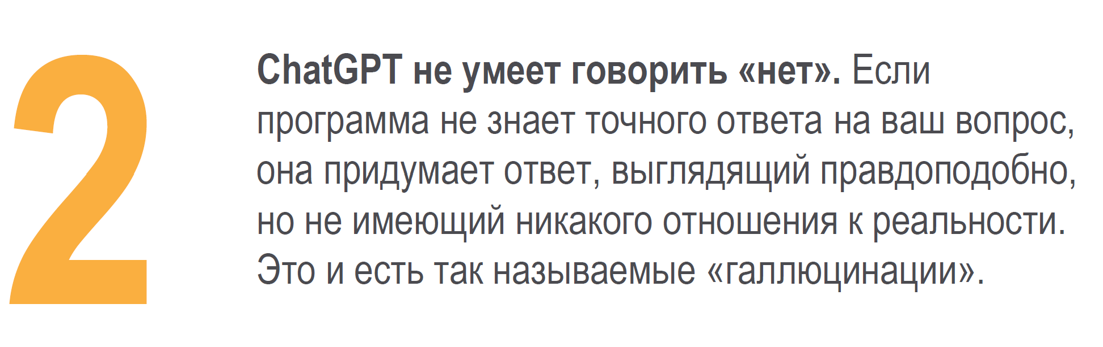
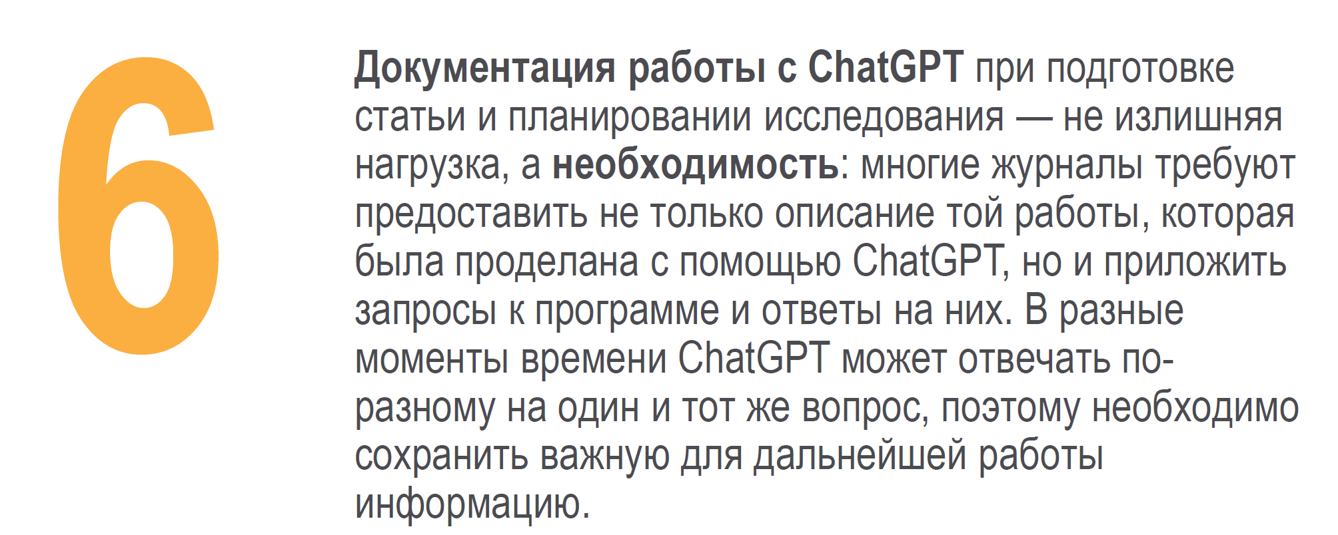
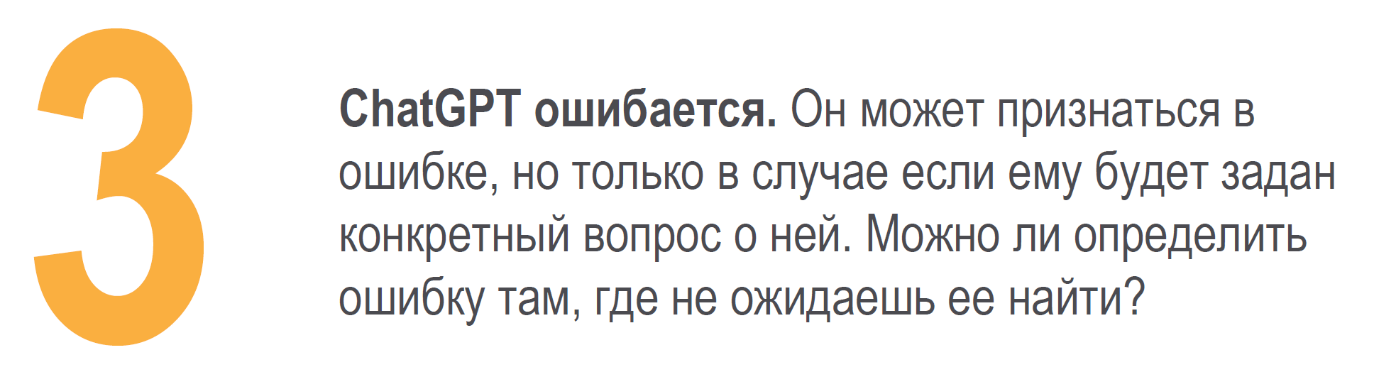
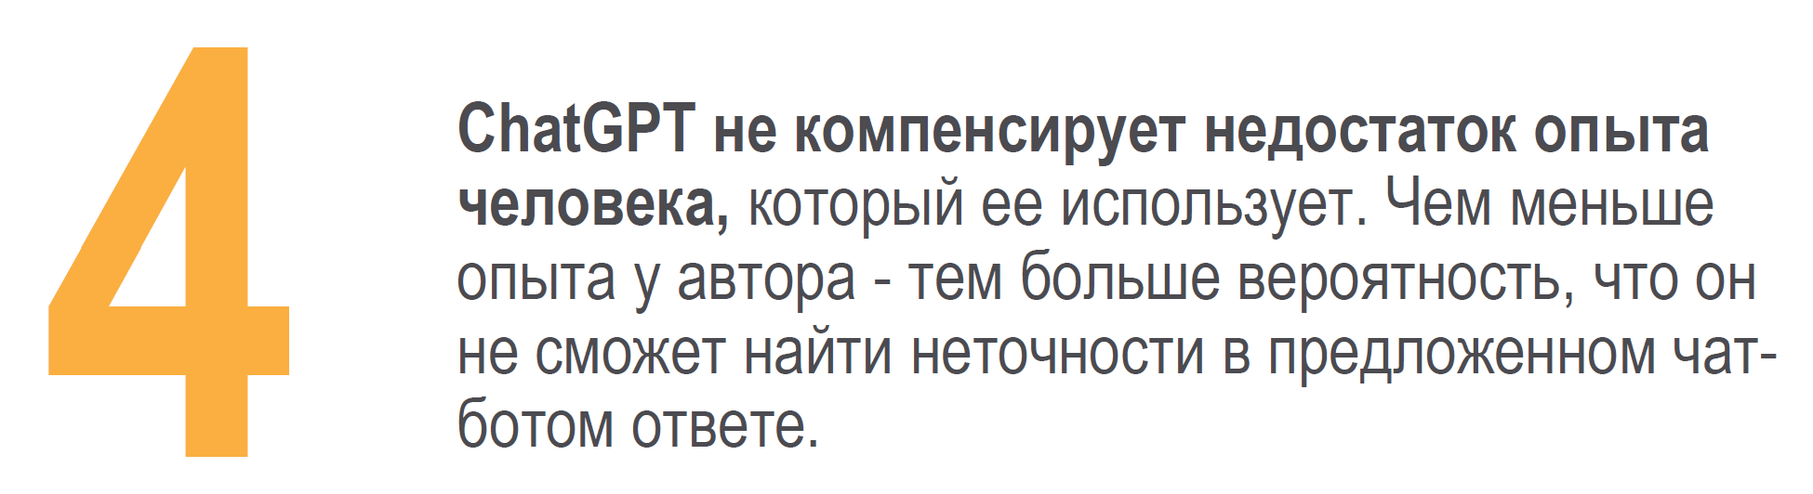
При работе с текстом важно учитывать

Slide 14
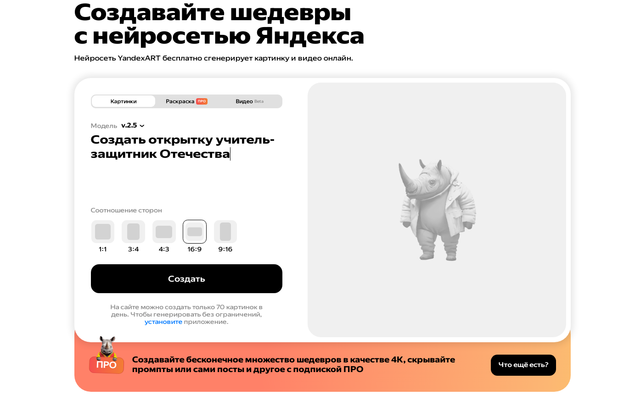
Генерация изображений

Slide 15

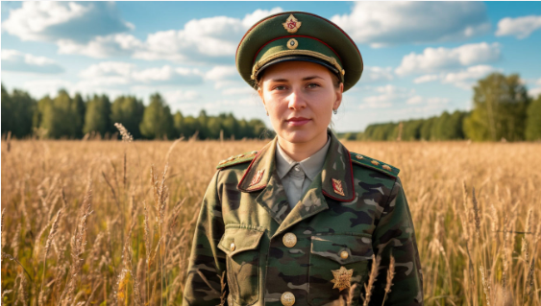
Генерация изображений

Slide 16
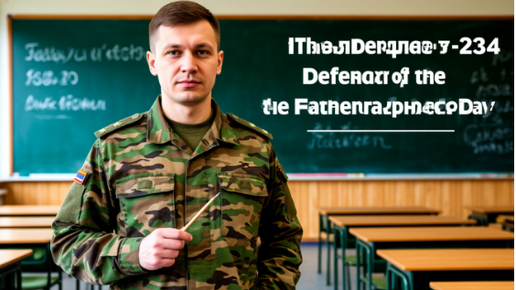
Генерация изображений
Создать открытку: учитель-защитник Отечества. На фоне должен быть учитель-мужчина в камуфляжной форме с указкой в руке. Учитель находится в классе на фоне учебной доски. На доске написано: «23 февраля - День Защитника Отечества»

Slide 17
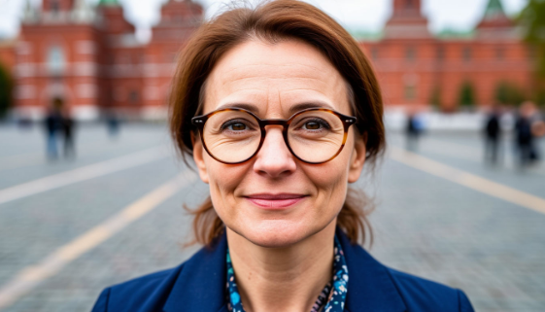
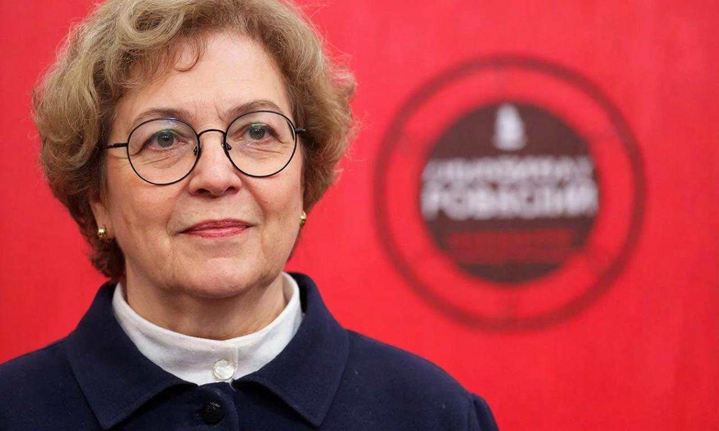
Реалистичная портретная фотография учителя химии, женщины 45 лет,
на Красной площади, в круглых очках, с интересом смотрящую в камеру, профессиональная съемка, победитель конкурса фотографии
Шедеврум
Kandinsky

Slide 18
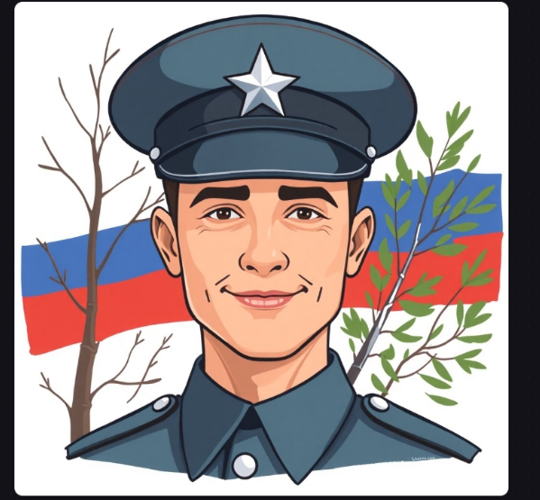
_{ПРОМТ:}
Создай портрет в минималистическом, мультипликационном стиле. Портрет русского защитника Отечества, офицера. На фуражке должна быть посередине звезда, офицер должен быть молодой и добрый, улыбчивый, имеет выражение лица, которое может ассоциироваться с добродушием и мудростью. Используй цвета без градиента. На Фоне должна быть русская берёза и Флаг России.

Slide 19
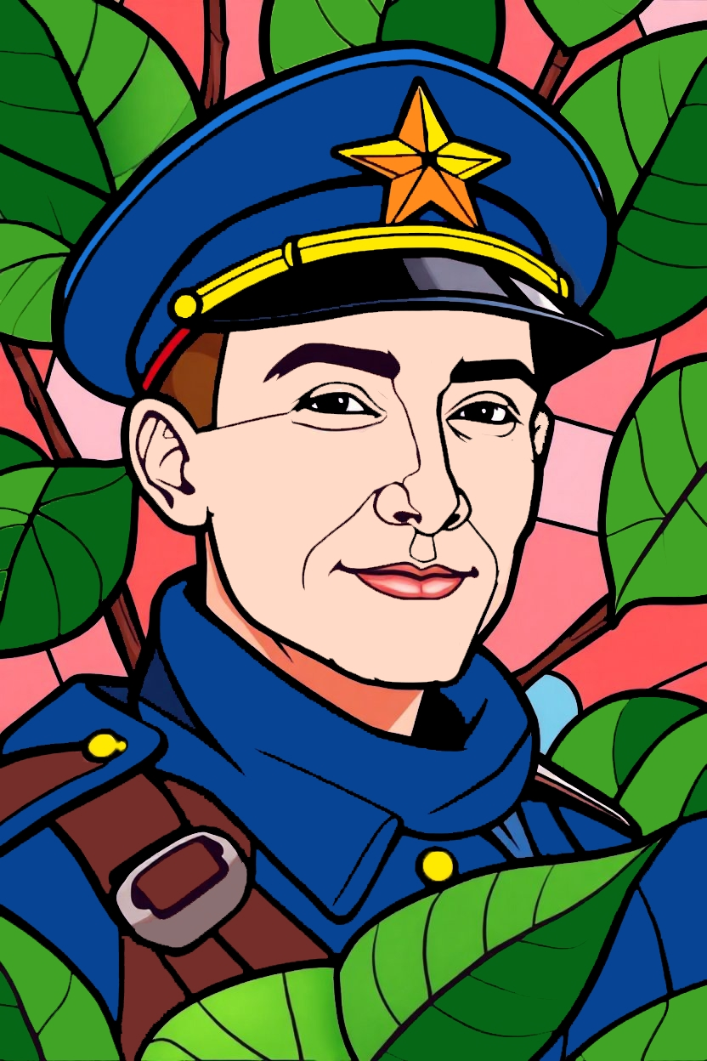
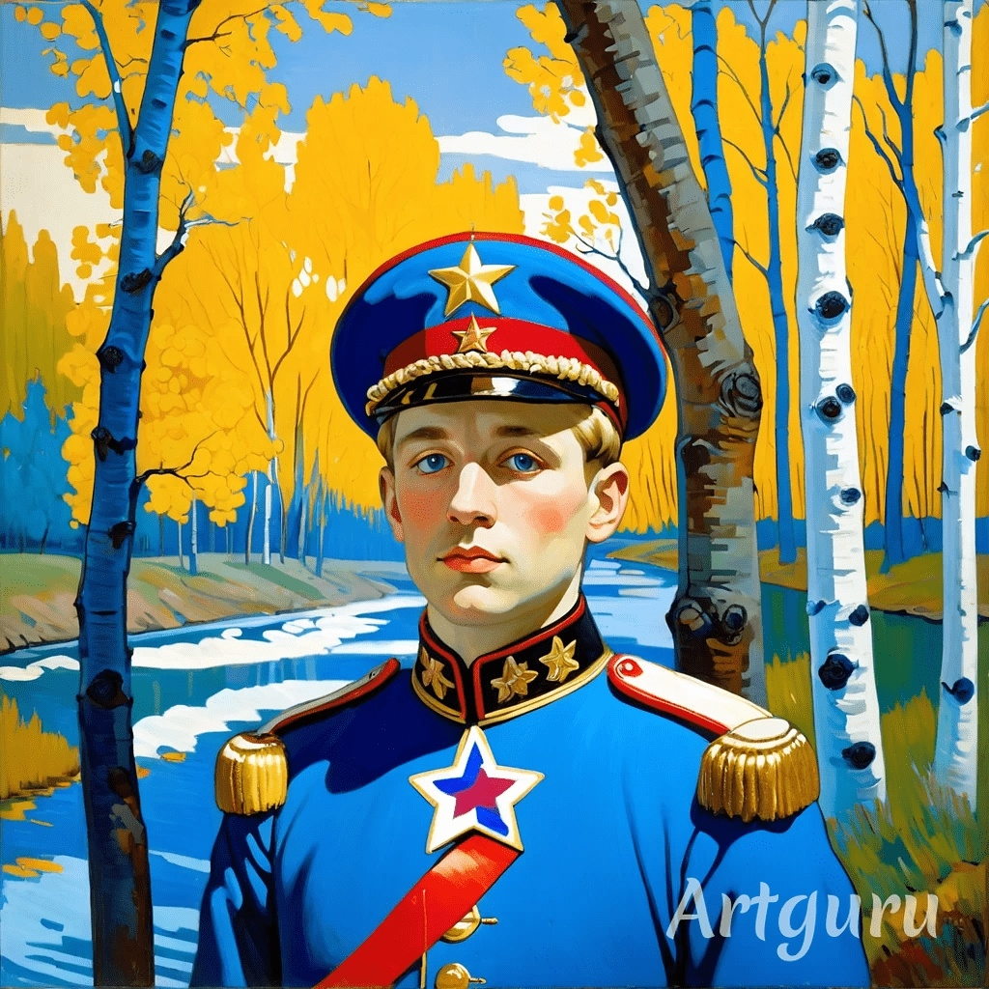
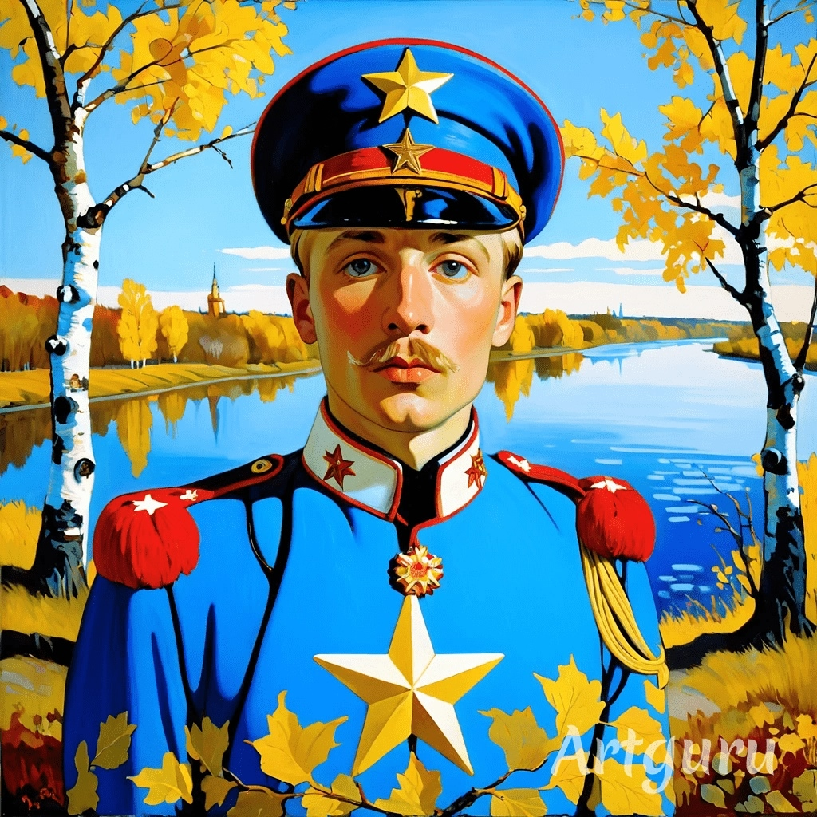
ПРОМТ:
бюст советского солдата со звездой на фуражке.
На заднем фоне должна быть береза, речка, солнце, у военного должна быть птица на плече.
На переднем фоне рамка в виде декоративной росписи гжель картина должна быть нарисована без использования градиента красок

Slide 20
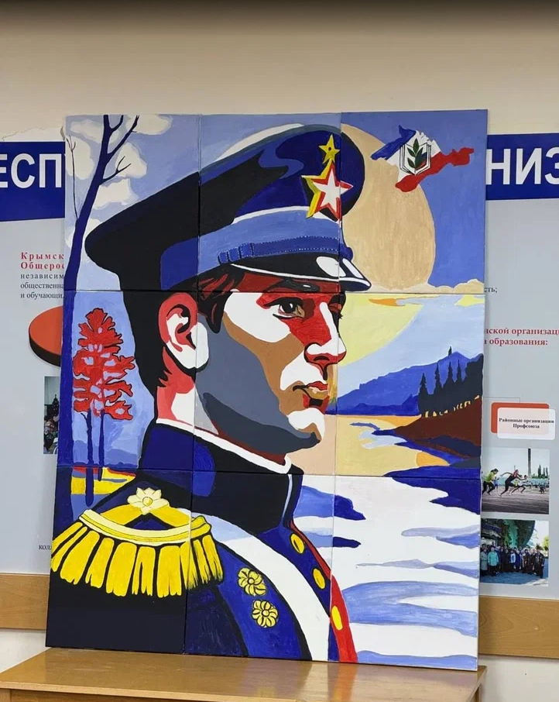
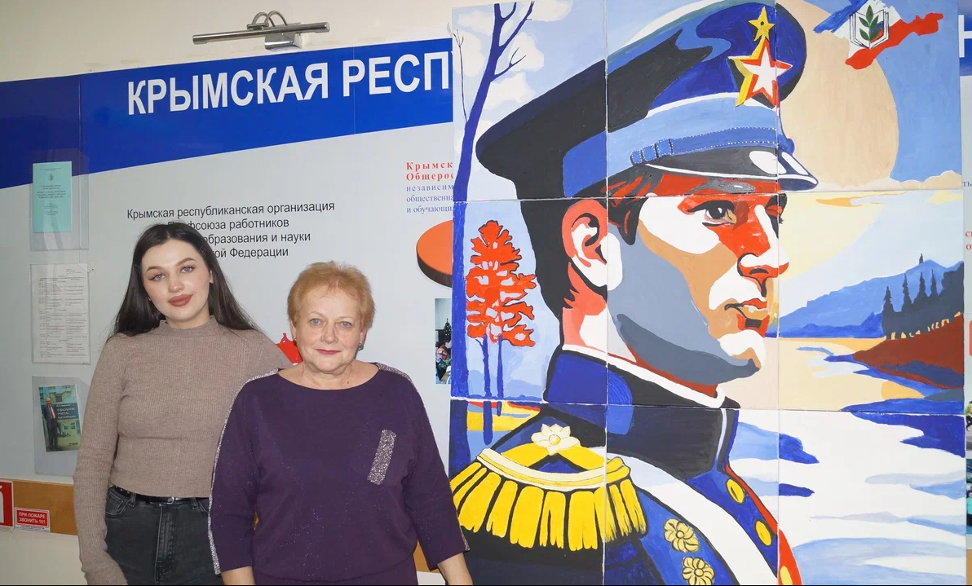
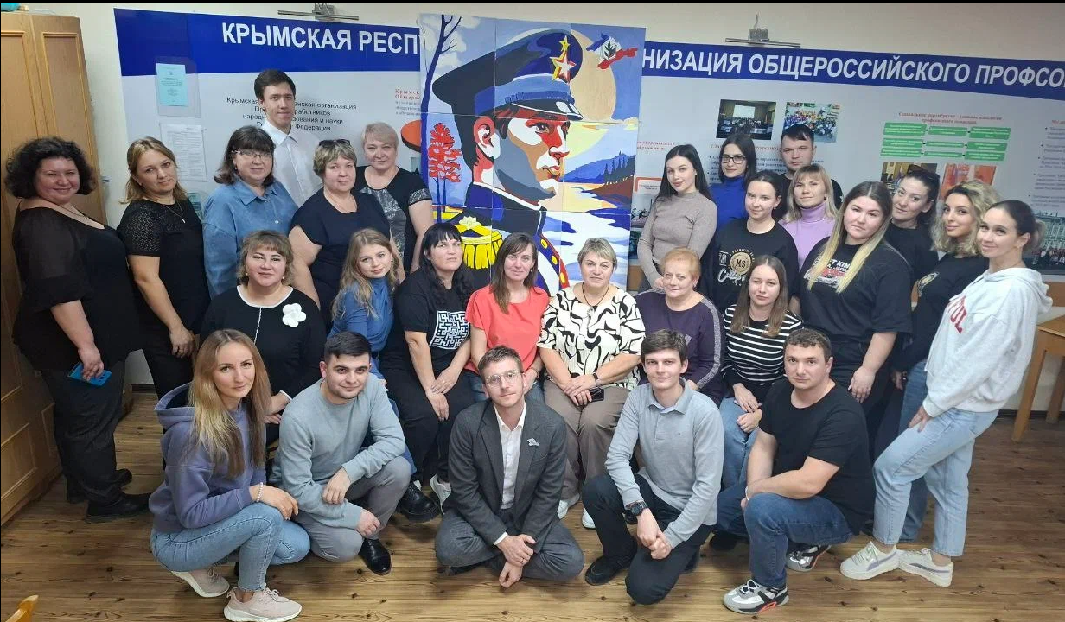

Slide 21

Противодействие рискам — что важно помнить
Этика и человеческий фактор
Контроль качества
Приватность
Не загружать персональные данные сотрудников в публичные сервисы. Обезличивание — обязательное правило.
Проверяйте юридические выводы и факты — ИИ даёт рекомендации, не приговор.
ИИ освобождает время для живого общения — не заменяет его. Основная задача — укрепить диалог с людьми.

Slide 22

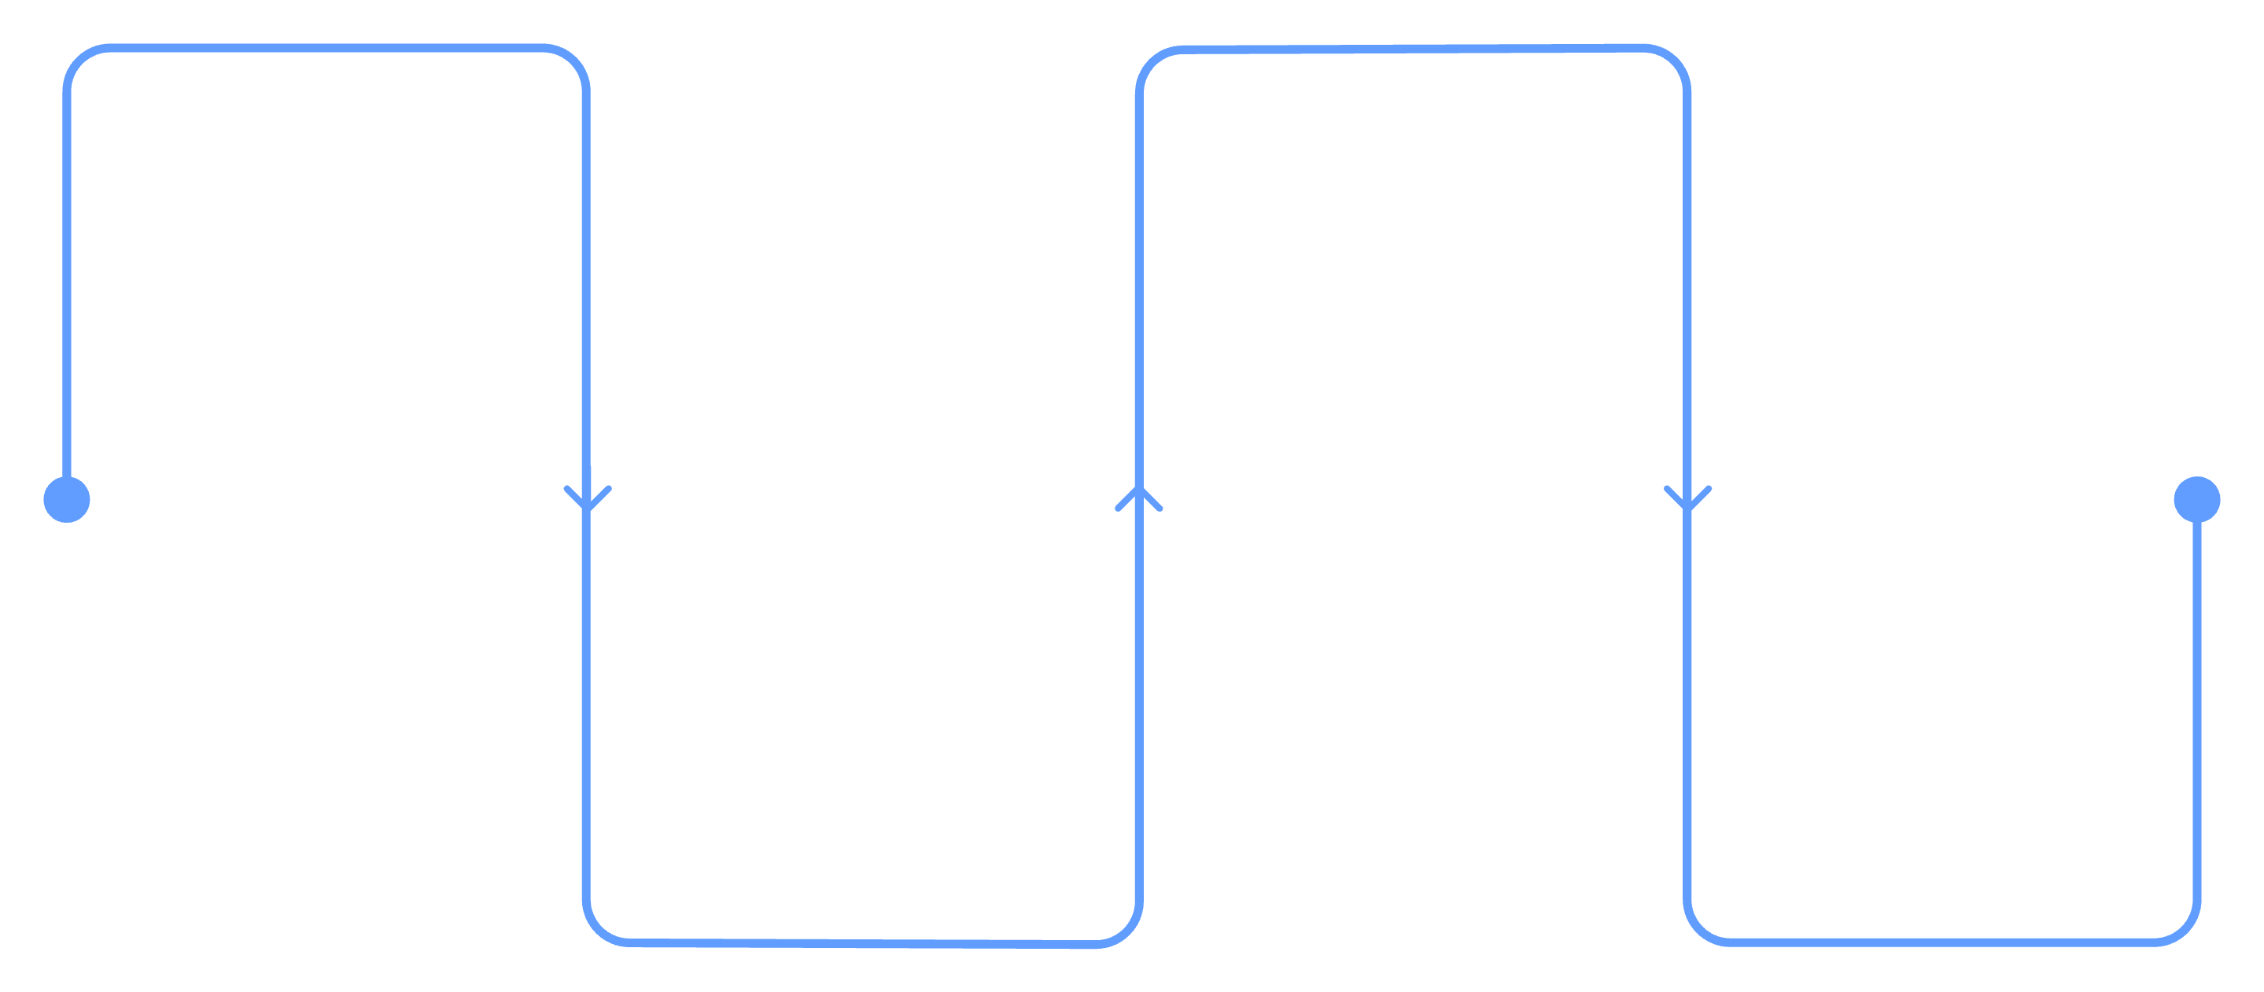
Как начать: практическая дорожная карта
Тестируйте
Пилотируйте
Пробуйте инструменты на пилоте
Запустите
в одной ППО
Обучайте
Тренируйте профосоюзных активистов
Масштабируйте
Распространяйте и
документируйте

Slide 23
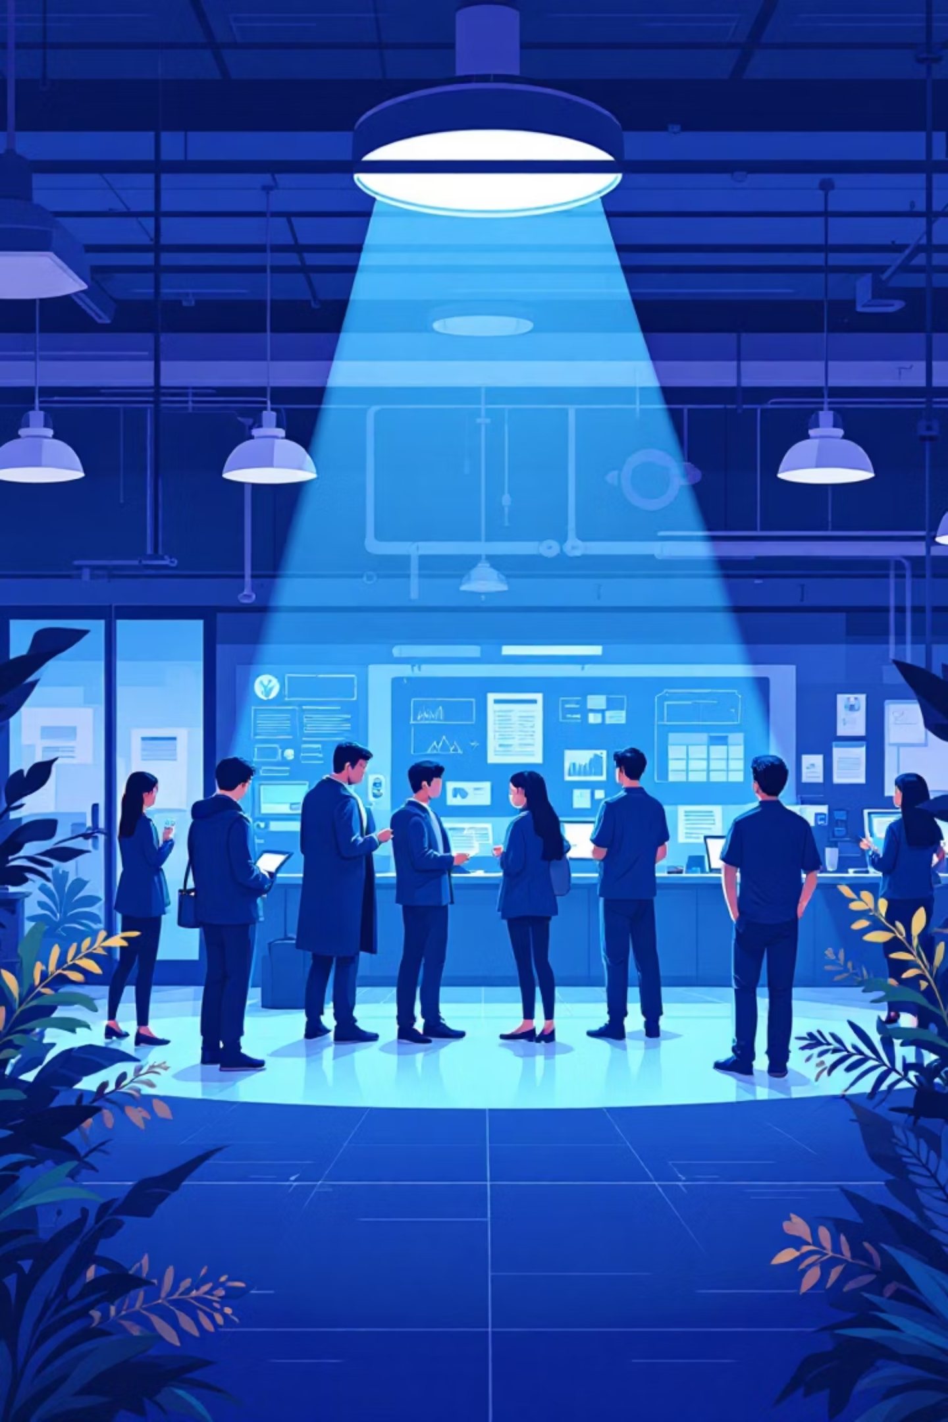
Заключение
и призыв к действию
Мир меняется — давайте меняться вместе. ИИ — инструмент, который делает нашу работу эффективнее и освобождает время для главного: живого диалога и защиты людей.
Шаг 1
1
Выбрать 1–2 бесплатных инструмента и протестировать.
Шаг 2
2
Обучить локальных активистов и соблюсти приватность.
Шаг 3
3
Провести пилот и подготовить рекомендации для федерации.

